Slide 1

Второе сентября Классная работа Тема: Введение. История нового времени. XIX- начала XX в.

Slide 2
УЧЕБНИК : ВСЕОБЩАЯ ИСТОРИЯ. ИСТОРИЯ НОВОГО ВРЕМЕНИ

Slide 3
Подпишите тетрадь для работ по истории Тетрадь для работ по истории обучающегося (обучающейся) 9-А класса ГБОУ «Школа № 82 г.о. Донецк» Фамилия Имя в род. падеже

Slide 4
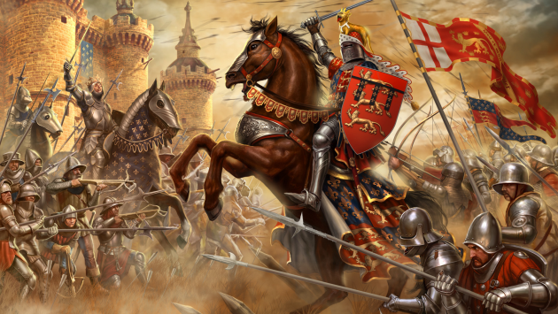
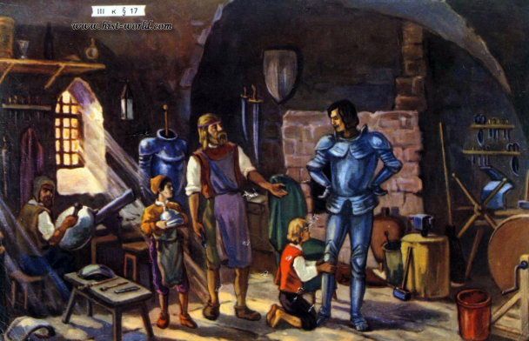
Вспомним:
Какими были общественные отношения в Средние века?
Кто такие феодалы? На чём основывалось их господство?
Чем занимались жители городов? Какова была их доля в общей массе населения?

Slide 5
Высшим сословием считалось духовенство. Земля принадлежала феодалам — сравнительно немногочисленному классу людей, которые получили от королей или императоров поместья в награду за воинскую службу.
Основную массу населения составляли крестьяне, которые находились в сильной зависимости от владельцев земли. Во многих регионах существовало крепостное право, однако со временем крестьяне добивались формальной свободы, оставаясь по-прежнему в очень сильной экономической зависимости от землевладельцев.
Все феодалы (рыцари) подчинялись сеньорам более высокого ранга, самым высоким статусом обладал король или император.
Феодалы — это крупные землевладельцы, которые жили за счёт раздачи земли своим крестьянам или более мелким феодалам.
Феодалы существовали в Европе с 9 по 19 век. Самым главным и крупным феодалом в государстве был король или царь. Он считался фактическим владельцем всех земель.
В обмен на государственную, дипломатическую или военную службу король или царь раздавал земли феодалам. Те, в свою очередь, обещали участвовать в военных походах своего феодала.
Феодалы также могли раздавать свою землю крестьянам в обмен на её использование. Феодал жил в замке и вёл хозяйство, которое имело натуральный характер.

Slide 6
Обычно население средневекового города не превышало 5—6 тысяч человек, а часто было и того меньше – 1-2 тысячи. Большими считались города в 40-50 тысяч жителей (Любек, Гамбург). Лишь немногие города Западной Европы, такие, как Лондон, Константинополь, Париж, насчитывали до 100-200 тысяч жителей. Хотя главным занятием горожан были ремесла, торговля, сфера обслуживания, Хотя главным занятием горожан были ремесла, торговля, сфера обслуживания, жители города еще долго не порывали с сельским хозяйством.

Slide 7
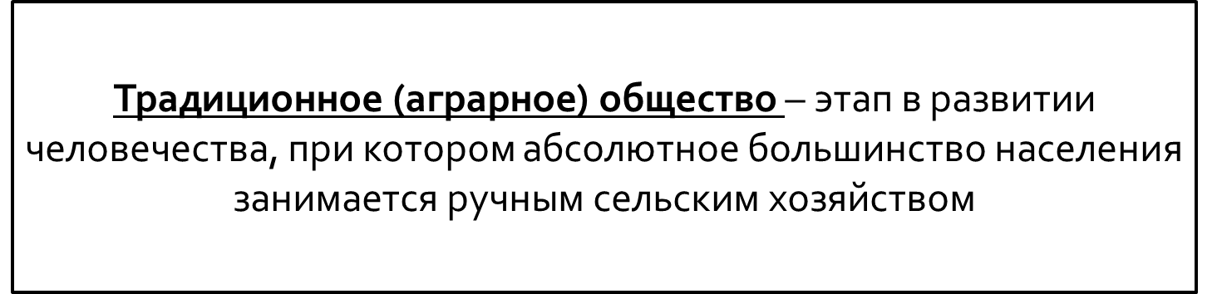

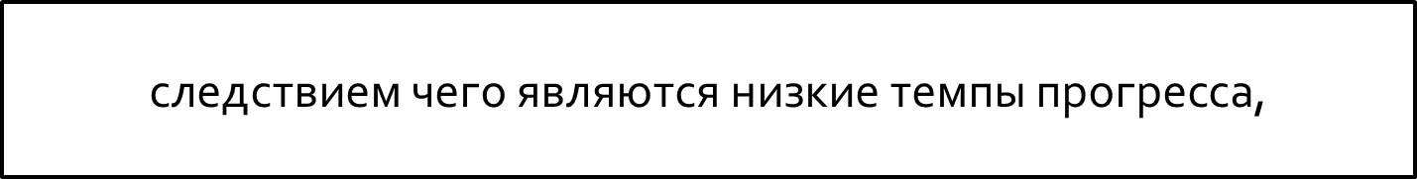

Slide 8
План урока:
Хронологические рамки исторических курсов, изучаемых в 9 классе
Причины модернизации
Основные черты индустриального общества
Три эшелона модернизации

Slide 9
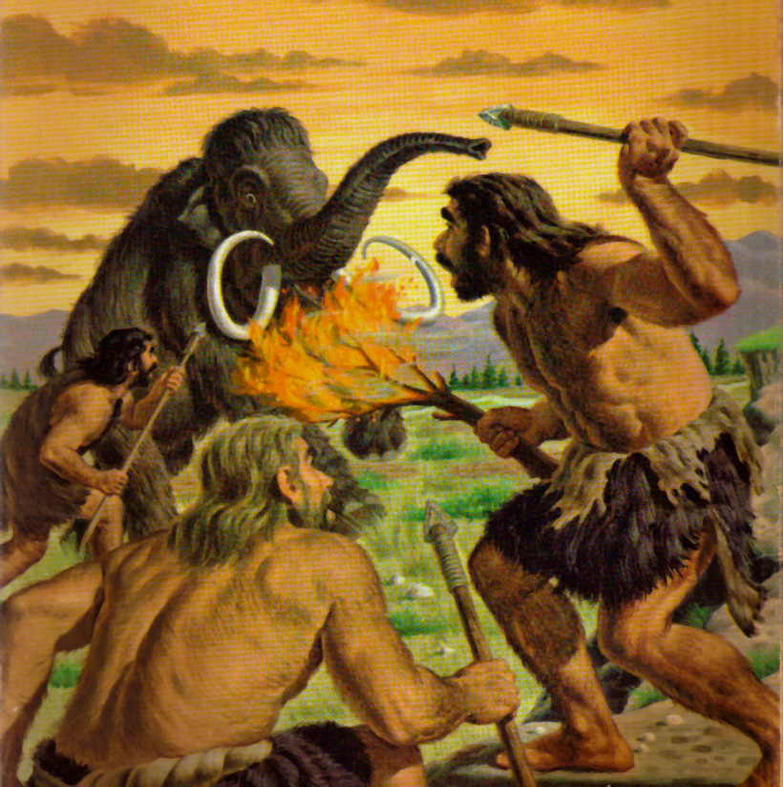
Всеобщая история(согласно формационному подходу Карла Маркса)
Древний мир
(от появления первых людей до середины V в н.э)

Slide 10
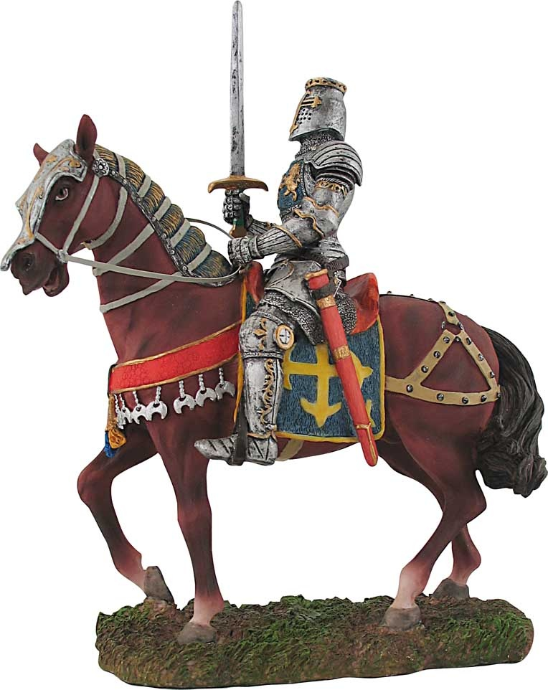
Средние века
С середины V в н.э. до конца XV в.

Slide 11
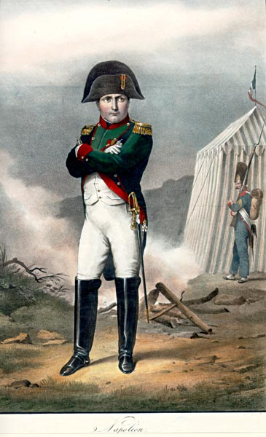
Новое время
С конца XV века до начала XX века

Slide 12
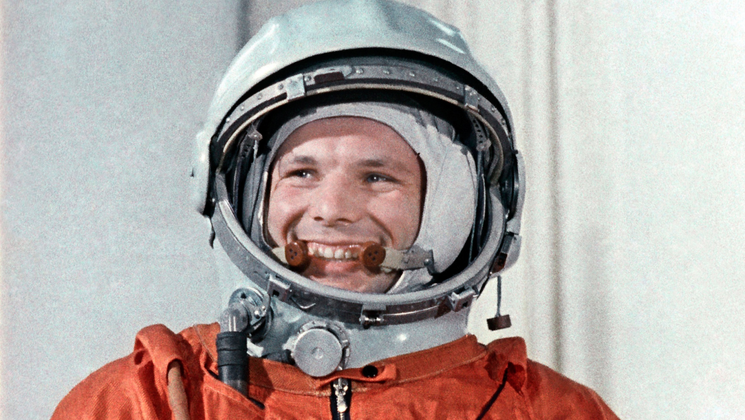
Новейшая история
С начала XX века до наших дней

Slide 13
Новое время(конец XV-начало XX века)
Раннее новое время(конец XV -XVIII века)
Позднее новое время(XIX-начало XX века)

Slide 14
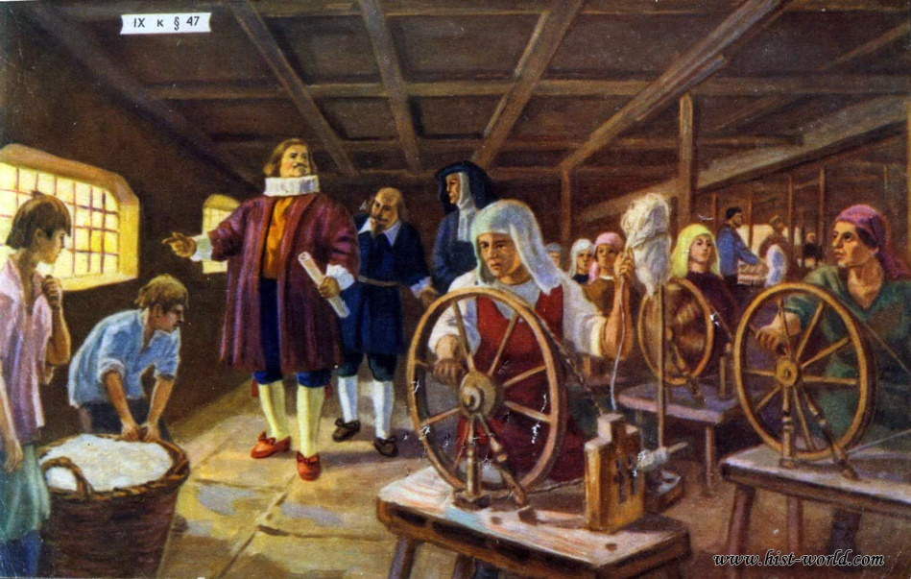
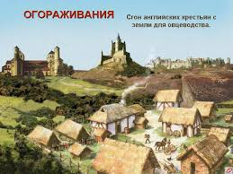
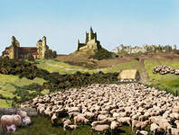
Вспомним:
Что такое мануфактура? К каким последствиям привело появление мануфактур?
Где, когда и зачем проводились огораживания?

Slide 15
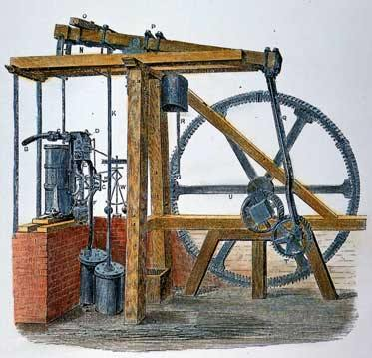
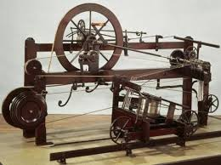
Ряд изобретений конца XVIII века:
1776 г. – универсальный паровой двигатель Джеймса Уатта
1764 г. – прялка Дженни
Почему оба этих изобретения были сделаны в Англии? К каким последствиям привело их появление?
Англия была лидером развития капитализма, там в 17 веке произошла буржуазная революция, разрешившая свободу предпринимательской деятельности. Последствием применения изобретений стал промышленный переворот

Slide 16
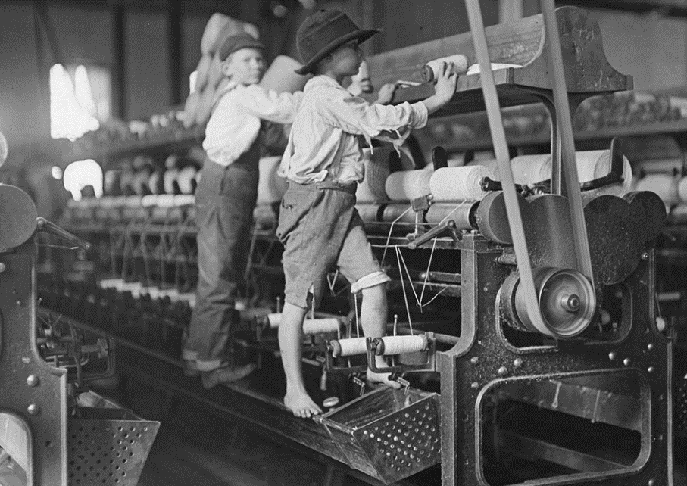
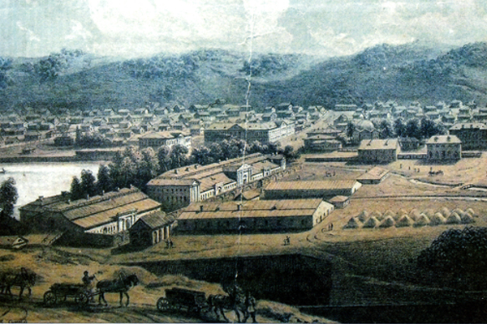
Промышленный переворот – это
Переход от ручного труда к машинному, от мануфактуры к фабрике, второй его стороной является изменение социальной структуры – на первое место выходят два основных класса индустриального общества –капиталисты и наемные рабочие
Фабрика
-Промышленное предприятие, на котором широко применяются машины, приводимые в действие внешними источниками энергии (падающая вода, пар, электричество)

Slide 17
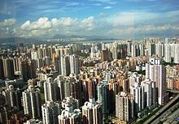
Модернизация
- процесс перехода от аграрного общества к индустриальному, который охватывает технику и технологию, социальные и политические отношения и духовную жизнь
Индустриальное общество – этап в развитии человечества, при котором основные богатства создаются промышленностью, в ней же занята большая часть населения

Slide 18
Индустриальное общество
базой является промышленность, основанная на машинной технике, преобладает интенсивный путь развития. Стабильный экономический рост сопровождается ростом реальных доходов на душу населения. Резко сокращается численность крестьянства, происходит урбанизация. Появляются новые классы – промышленный пролетариат и буржуазия. В обществе господствует право и закон.

Slide 19
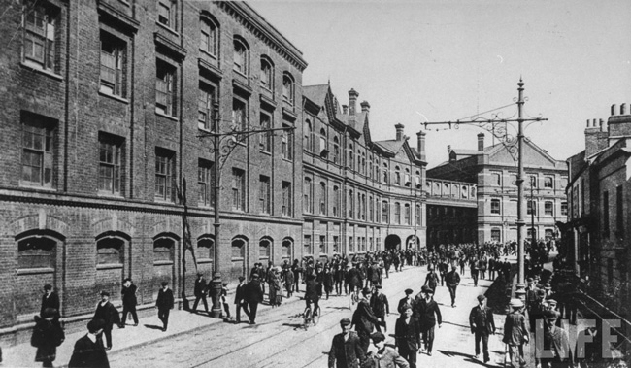
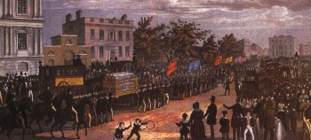
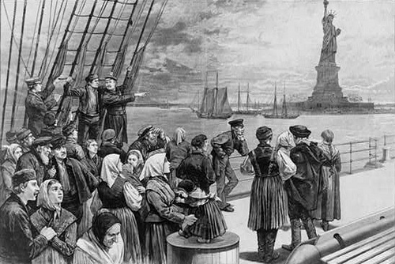
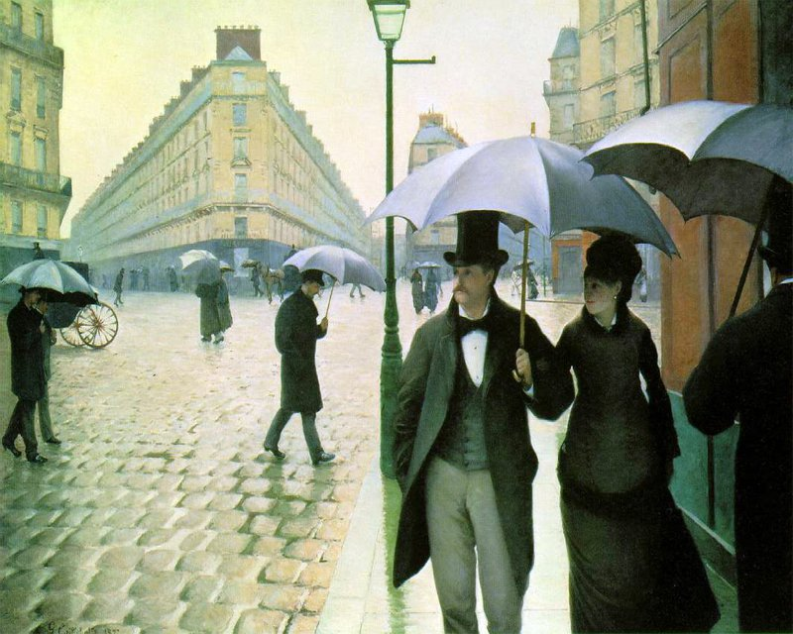
Урбанизация
Последствия модернизации
Экологические проблемы
Миграция
Демократизация

Slide 20
Черты индустриального общества
Господство рыночных отношений;
Развитая промышленность;
Автоматизация производства;
Правовое государство;
Гражданское общество

Slide 21
Три эшелона модернизации. ПЕРВЫЙ:
Великобритания, Франция.
Модернизация началась рано (17в.), под влиянием естественных, внутренних причин и экономических предпосылок.
Темпы модернизации – естественные.

Slide 22
Три эшелона модернизации. ВТОРОЙ:
Германия, Италия, Япония, Россия.
Начало модернизации – 18 в., завершение – 2 пол. 19 в.
Во главе модернизационных процессов стоит государство, которое проводит реформы. Главная цель – догнать страны 1 эшелона.
Темпы – быстрые, форсированные.

Slide 23
Три эшелона модернизации. ТРЕТИЙ:
Страны Латинской Америки, страны Азии и Африки.
Модернизация – в конце 19 – начале 20 вв. Модернизация идет под влиянием развитых стран. Внутренние предпосылки модернизации отсутствуют.
Темпы – замедленные.

Slide 24
Материал на закрепление Объясните понятие Новое время и обозначьте его периодизацию на «ленте времени». Читать и пересказывать дополнительный материал, который я вам прикрепила (здесь более доступно подаётся материал, чем в учебнике)

